Slide 1
Javascript & CSS Part
FRONTEND
Trending
2018
@deathdealer

Slide 2
Frameworks and Libraries
What is the most interesting thing happening in the
JavaScript world that deserves more exposure?
/01

Slide 3
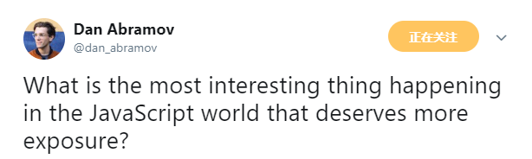

向jQuery致敬
伟大的、划时代的、里程碑式的JS库
曾经的前端事实标准
大部分前端工程狮的不二之选
完整的生态系统和成千上万的插件
直到今天仍然有大量开发人员在使用

Slide 4



前端新三大件
React
AngularJS
Vue

Slide 5


React
基本信息：
开发与维护：
最新版本：
16.3.2
官方网站：
https://reactjs.org/
代码托管：
https://github.com/facebook/react/
特点：
1、一切皆组件，由组件驱动开发，甚至连国际化、路由配置等也都是组件
2、JSX语法特性，使前端开发花了十多年时间回归原始
3、高性能虚拟DOM实现，diffing算法替代脏值检查，用户无需刻意去关心性能
4、单向数据流
5、拥抱ES6

Slide 6



ngularJS
基本信息：
开发与维护：
最新版本：
v6.0.0-beta.5
官方网站：
https://angularjs.org/
代码托管：
https://github.com/angular/angular.js
特点：
1、提供全套解决方案的MVVM框架（All-In-One）
2、数据双向绑定
3、强大的指令体系
4、依赖注入（后端的同学是不是很眼熟）
5、拥抱Typescript
6、整体框架、Material Design和CLI整合
7、提供了适配器和版本升级工具
8、One more thing
+

Slide 7

ueJS
基本信息：
开发与维护：
尤雨溪
最新版本：
2.5.16
官方网站：
http://vuejs.org/
代码托管：
https://github.com/vuejs/vue
特点：
1、轻量级，简洁，学习曲线平缓
2、数据驱动，双向绑定
3、同样实现了Virtual Dom
4、一切皆组件，HTML+CSS+JS放在一个.vue文件中构成组件
5、健全、活跃的生态系统，可复现BUG的修正速度为：13小时/件

Slide 8

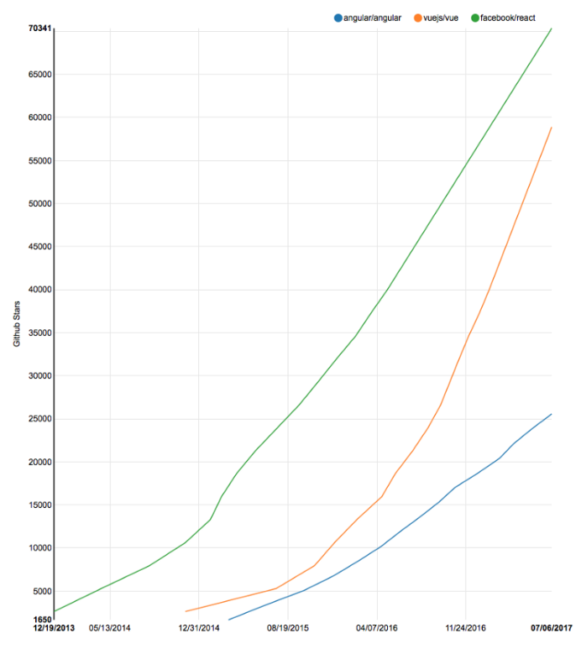


GITHUB STARS 2018/05
React
Vuejs
Angular
以前是React一家独大，Vue后来者居上，渐渐已经赶上了React；2018年流行程度甚至可能超过React
在国内和日本极受追捧，开发团队非常愿意倾听来自用户的心声
React的License和专利问题，流失了很多用户（虽然现在已经重新换成MIT)
AngularJS的向企业级开发的转型流失了很多个人用户
Deathdealer的个人预测：
React背靠“极富创建性的”Facebook，2018年仍将领跑整个前端框架
VUE社区的规模目前仍然无法和React相比，2018年发展潜力巨大
Angular将更加专注于企业应用的开发，GM联盟保住第3的位置将没有悬念

Slide 9
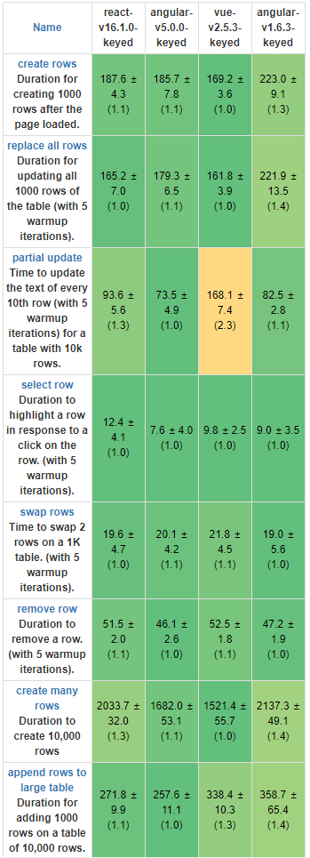
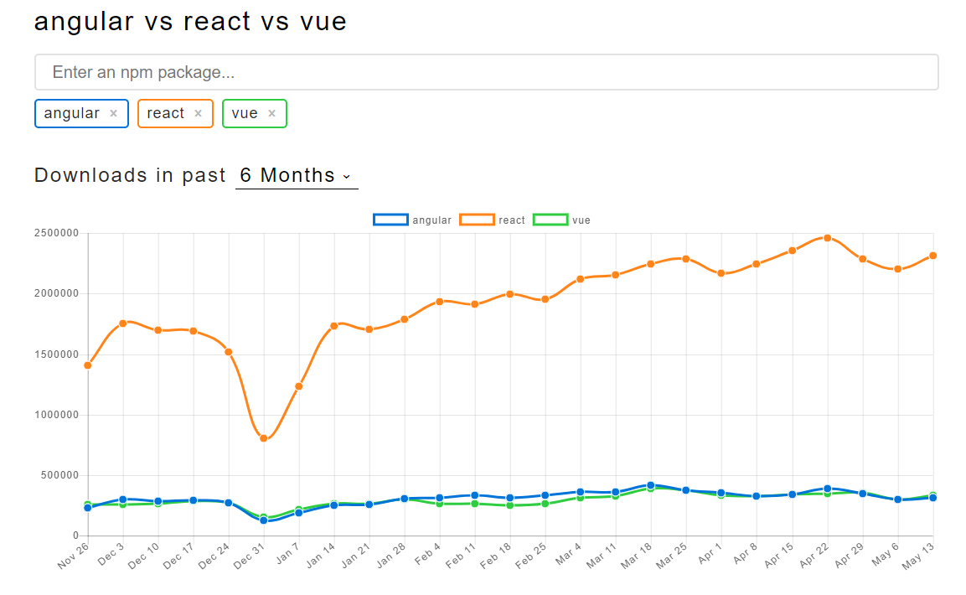
NPM Trends

Slide 10



生态系统 - React

Slide 11
Section Header Here
Supporting text here.
When you copy & paste, choose "keep text only" option.
/02

Slide 12
Thanks. And Your Slogan Here.
Speaker name and title
www.islide.cc

Slide 13
u4vz9s
nrkzp7
https://thenewstack.io/js-2018-things-need-know-can-skip/
https://36kr.com/p/5110763.html
Notes:
iSlide，让PPT设计简单起来！
iSlide, Make PowerPoint Design Simple!

